Slide 1
Computer Programming
Lecture2

Slide 2
變數型態
整數（int）
浮點數（float）
文字（str）
布林（bool）

Slide 3
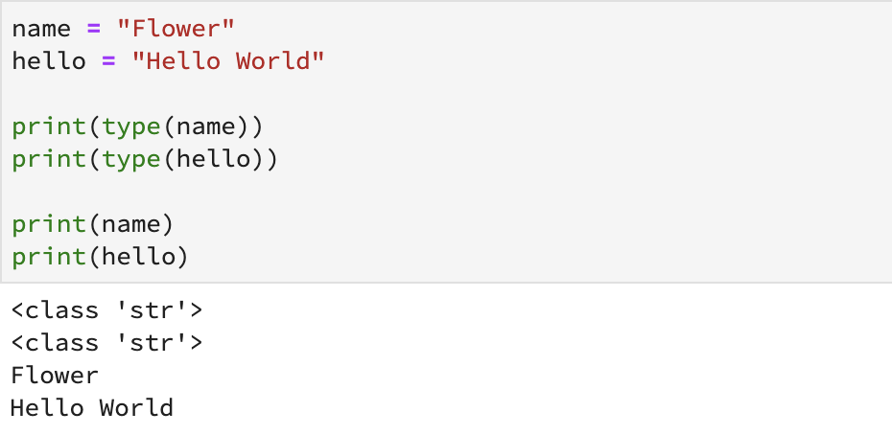
文字
文字（str）：用單引號(‘’)或是雙引號(“”)來建立文字型態的變數

Slide 4
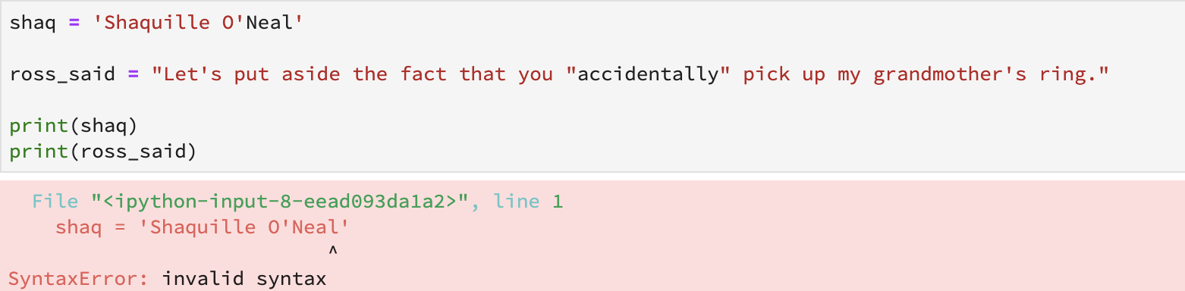
文字
下面這種情況怎麼辦？
Ans : 使用跳脫字元(\)

Slide 5
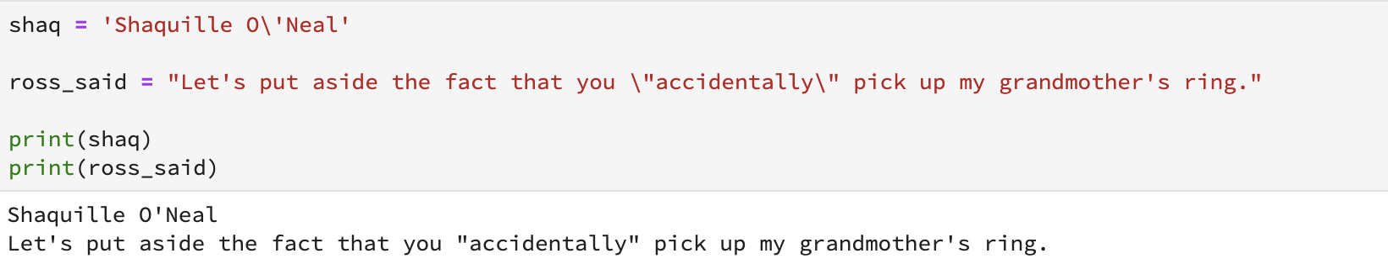
文字
下面這種情況怎麼辦？
Ans : 使用跳脫字元(\)

Slide 6
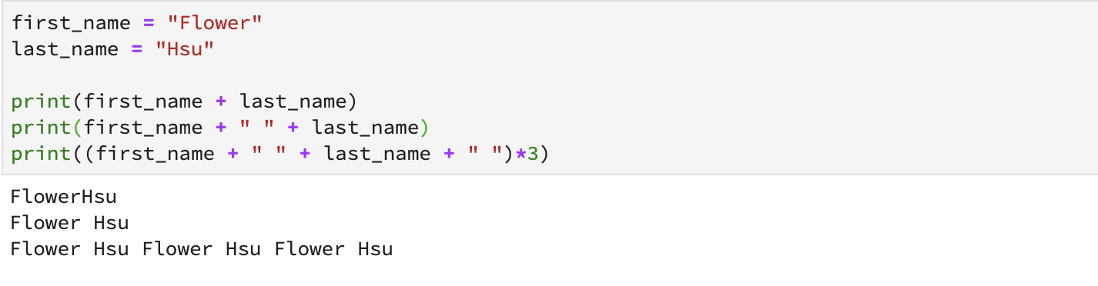
文字
文字型態的變數可以相加也可以相乘
How about typing print(first_name, last_name) ?

Slide 7
print()
print() 還有另外一種寫法，透過格式化方法
:d / %d 表示接了一個整數型態的變數
:f / %f 表示接了一個浮點數型態的變數，可以依照小數點幾位寫成 .2f, .3f, …
:s / %s 表示接了一個文字型態的變數
還有很多很多，請 google “Python 字串格式化”
兩種寫法：
使用 % 區隔左右
使用 .format() 區隔左右

Slide 8
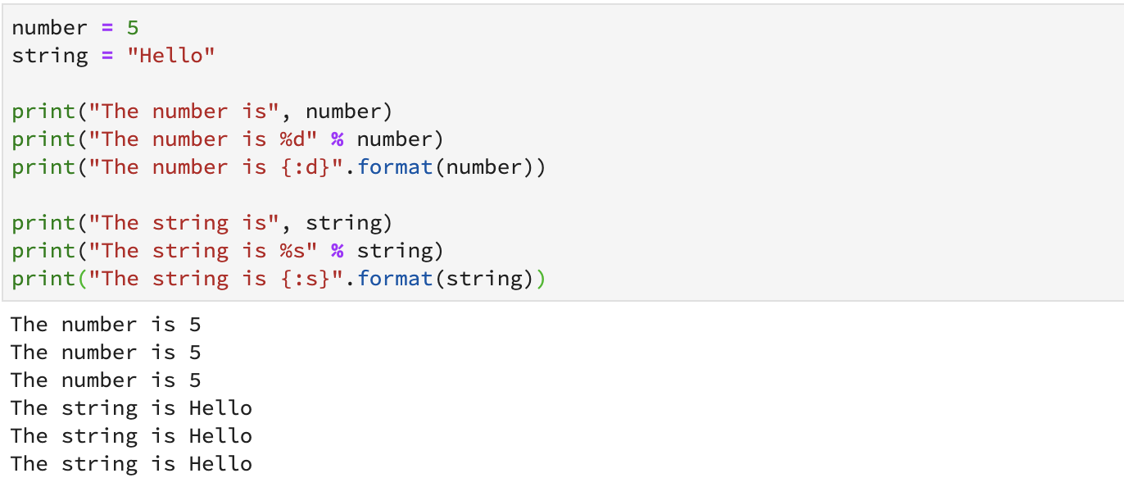
print()

Slide 9
你的試合！
請依照上一頁的做法印出下面這句話
My name is Flower, and my BMI is 22.
所以…
應該會有個變數用來儲存你的名字
應該會有些變數用來儲存你的身高、體重、BMI值
再來就是你化腐朽為神奇的時候了！

Slide 10
布林
布林值指的一件事實的狀態為 True 或是 False
True 和 TRUE 不同，大小寫是有別的，只有 True 和 False 是布林型態的變數，TRUE, true, FALSE, false 都不是。
可以透過這些運算來得到布林
==、!=，等於、不等於
>、>=、<、<=，大於、大於等於、小於、小於等於
is、is not，是否為相同值或是類別
and、or，交集或聯集
not，非
in，是否存在
在 Python 中，True 跟數值 1 相等， False 跟數值 0 相等

Slide 11
布林
8 == 7
8 > 7
8 >= 7
8 < 7
8 <= 7
8 is 7
8 is not 7
True and False
True or False
not(8 > 7)
“h” in “hello world”
True == 1
False == 0
1 + True
1 + False

Slide 12
型態轉換
透過下列函式可以對變數做資料型態轉換
int()：輸入浮點數、布林與文字讓 Python 轉換成整數。
float()：輸入整數、布林與文字讓 Python 轉換成浮點數。
str()：輸入整數、浮點數與布林讓 Python 轉換成文字。
bool()：輸入整數、浮點數與文字讓 Python 轉換成布林，輸入浮點數或整數類型的 0 會轉換成為 False ，其他數字則一律轉換為 True。而無論輸入文字內容為何都一律轉換成 True。

Slide 13
小小練習
請把 8.7、True、False、”87” 轉換成 int 型態，並印出來
請把 87、True、False、”87” 轉換成 float 型態，並印出來
請把 87、87.0、True、False 轉換成 str 型態，並印出來
請把 0、0.0、1、1.0、8.7、-8.7、”Ture”、”False” 轉換成 bool 型態，並印出來

Slide 14
input()
前面學的資料型態轉換與 input() 這個工具常常一起使用
input() 是用來讓使用者自行輸入資料用的
而電腦會把使用者輸入的資料視為 str 型態的變數
也就是說如果想要拿使用者輸入的資料做數值運算，必須先將變數做變數型態轉換才行

Slide 15
你的試合！
請將你曾經寫過的 計算 BMI 的程式，改寫成讓使用者自行輸入身高、體重、姓名的值
輸出範例如下：
Please enter your name : Flower
Please enter your height(cm) : 170
Please enter your weight(kg) : 65
Flower ‘s bmi is 22.

